Slide 1
37. TRADICIONALNI POSVET JAVNE SLUŽBE KMETIJSKEGA SVETOVANJA (JSKS)
Posvet Javne službe kmetijskega svetovanja in dogodkov Evropskega partnerstva za inovacija - EIP
Posodobitev točkovanja kmetijskih gospodarstev v OMD
Silvester Kranjec
Ministrstvo za kmetijstvo, gozdarstvo in prehrano
Bled,
28. – 29. 11. 2022

Slide 2
OSNOVNI POJMI
OMD: območja z omejenimi možnostmi za kmetijsko dejavnost
Določena v letu 2004 na podlagi skupnih pravil EU in potrjena s Programom razvoja podeželja 2004-2006
Plačilo za OMD: (v preteklosti imenovana tudi izravnalno plačilo)
Sedaj „Plačilo za naravne in druge omejitve“
Plačilo za naravne ali druge omejitve (plačilo OMD) je namenjeno kritju vseh ali dela dodatnih stroškov in izpada dohodka na OMD. Dodatni stroški in izpad dohodka se izračunajo glede na naravne ali druge omejitve, značilne za posamezno območje, v primerjavi z območji brez naravnih ali drugih omejitev.
Za diferenciacijo plačila v OMD vsaka država vzpostavi svoj sistem, ki mora biti skladen z zgoraj navedeno določbo,
Plačila se dodelijo le za zemljišča v OMD,
Točkovanje KMG v OMD pomeni določitev težavnostnih pogojev kmetovanja s točkami za vsako KMG posebej na podlagi njenih GERKov in
Omogoča diferenciacijo plačila OMD za vsako kmetijsko gospodarstvo posebej, glede na lastnosti kmetijskih zemljišč v uporabi.

Slide 3
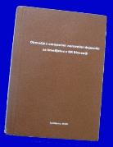
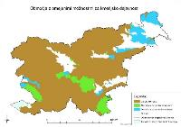
Razvrščanje kmetijskih gospodarstev glede na težavnostne razmere „skozi čas“
Razvrstitev kmetijskih gospodarstev v težavnostne razrede
Vzpostavitev točkovanja KMG v OMD
Posodobitev točkovanja KMG v OMD
1990
2010
2023
l. 1998
Določitev OMD (vstop v EU)
2004

Slide 4
Vzpostavitev točkovanja v letu 2010
Na podlagi strokovne metodologije (Kmetijski inštitut Slovenije),
Točkovanje poteka popolno avtomatizirano,
Uporabljamo le uradne evidence ali uradne podatke za naslednje omejitve:
STANDARDNE OMEJITVE:
- lastnosti tal (do sedaj talno število, od l. 2023 točke tal, kar je enak sloj kot je vključen v proces bonitiranja kmetijskih zemljišč – podatek GURS)
klimatski pogoji, kar izrazimo z nadmorsko višino zemljišča (podatek v RKG)
nagib zemljišča (podatek v RKG)
velikost kmetijskega zemljišča (podatek v RKG)
SPECIFIČNE OMEJITVE:
Kraškost, poplavnost, burja, od 2023 pa ne več erozivnost, ker je postala del pogojenosti

Slide 5
KRITERIJI V MODELU TOČKOVANJA
STANDARDNI KRITERIJI:
Talne lastnosti; uporabimo evidenco točke tal – enaka kot GURS v procesu bonitiranja zemljišč,
Krajša vegetacijska doba, izkazana preko nadmorske višine; uporabi se povprečna nadmorska višina GERK, ki je pripisana na GERK. Primernost tega pristopa pa smo preverili tudi evidenco točk klime, ki jo GURS uporablja v procesu bonitiranja, ujemanje (prekrivanje) med njima je zelo dobro, zato smo ostali pri uporabi nadmorske višine,
Nagib; uporabi se povprečni nagib GERKa, ki je pripisan na GERK (dodatno se pri nagibu upošteva korekcija paše, ki prinese dodatne točke, če je strmina prisotna na večjem delu KMG),
Velikost GERKa; oz t.i. razparceliranost,
SPECIFIČNI KRITERIJI
prisotnost burje (na območju Vipavske doline, kjer je OMD določen zaradi tega),
kraškost,
poplavnost (območje pogostih poplav in presihajočih kraških jezer) in barje, ne pa več erozivnost.

Slide 6
SPREMEMBA SISTEMA TOČKOVANJA KMG v OMD
Povzetek strokovne naloge (zaključena konec julija 2022)
Posodobitev modela točkovanja (posodobitev izhodiščnih modelnih kalkulacij):
V izračunih upoštevane povprečne cene posameznih stroškovnih elementov za obdobje 2019–2021, brez DDV,
V izračunih upoštevano vračilo trošarine, medtem ko plačila za ukrepe SKP niso vključena.
Nadgradnja modela točkovanja:
Dodano je vrednotenje izgube prihodka glede na nadmorsko višino,
Dodana še kalkulacijo za orehe (kot reprezentanta za manj intenzivne sadovnjake; = lupinarji), in posebna obravnava planinskih pašnikov (Rabe: N, T, S, L, V, P),
Uporabili smo diferenciacijo točk za specifične omejitvene dejavnike v 2 težavnostni stopnji, ukinili „erozivnost“.
Dopolnitev modela točkovanja:
Razdelitev dosedanjih 5 razredov lastnosti tal na 8 razredov,
Razdelitev dosedanjih razredov nagiba na vrednosti po 5%,
Poenostavitev točkovanja razdrobljenosti na njivah.
Nove ali posodobljene evidence (točke tal, kraškost, več poplavnih območij)
Novo točkovanje je zaradi omenjenih sprememb in dolgega obdobja od prve postavitve modela težko primerljivo s sedanjim točkovanjem!!

Slide 7
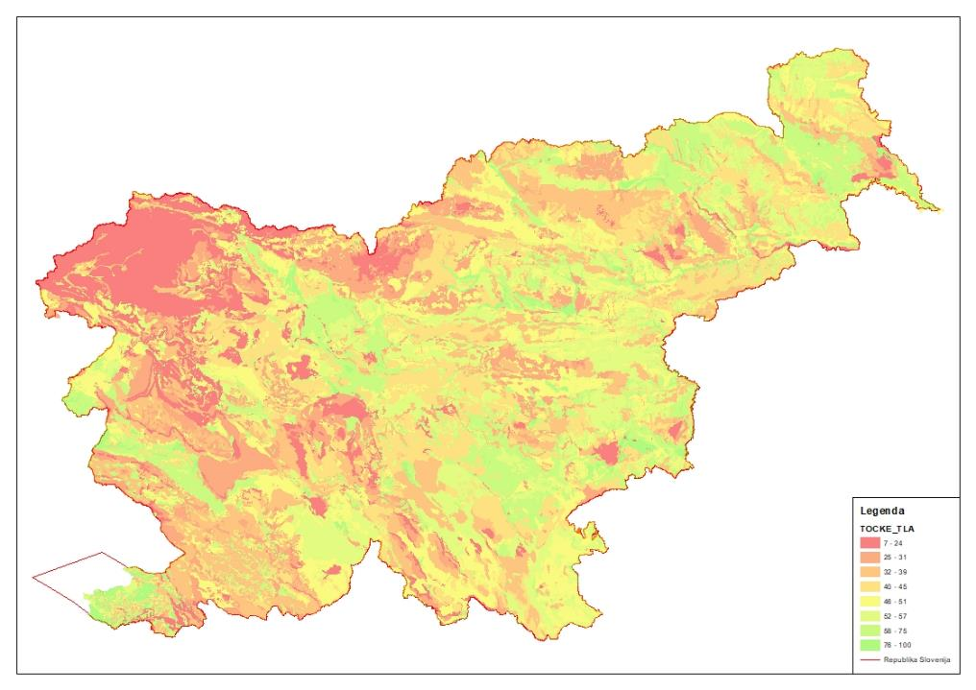
TOČKE TAL
(Vir: GURS, Pravilnik o vodenju podatkov katastra nepremičnin Ul. RS 41/22)
3x več poligonov!

Slide 8
8 RAZREDOV TOČK TAL

Slide 9
TOČKE KLIME (za preizkus NADMORSKE VIŠINE)
(Vir: GURS, Pravilnik o vodenju podatkov katastra nepremičnin Ul. RS 41/22)

Slide 10
SO / ha v SLO: 2.335 €
Vir: MKGP, KIS/CRP, podatki zajema 2012, 2013, 2014

Slide 11
RAZREDI NAGIBA PO 5%

Slide 12
RAZREDI NAGIBA PO 5%
VINOGRADI V SLO V OMD
% nagiba | v OMD (ha) | %
0 - 9 | 2.010 | 15,5
10 - 24 | 5.869 | 45,3
25 - 34 | 3.436 | 26,5
35 - 100 | 1.638 | 12,6
skupaj | 12.954 | 100,0
Več razredov nagiba v primeru vinograda prinese dodelitev točk že od 15% nagiba naprej
VINOGRAD | staro število točk na ha | staro število točk na ha neto | novo število točk na ha | novo število točk na ha neto
NAGIB
do < 10 % | 0 | 0 | 0 | 0
10 - 14 % | 442 | 0 | 281 | 0
15 - 19 % |  |  | 391 | 54
20 - 24 % |  |  | 501 | 164
25 - 29 % | 974 | 526 | 610 | 273
30 - 34 % |  |  | 914 | 577
35 % in več | 1941 | 1493 | 1217 | 880

Slide 13
Regionalno specifični dejavnik:
EROZIJA – ukinitev v celoti, kar pomeni zmanjšanje za 76 (pri nagibu GERKa 5-9%) oz 183 točk (pri nagibu GERKa nad 10%) pri njivah in travinju
KRAŠKOST – sprememba, odslej na podlagi sloja, ne več cele enote

Slide 14
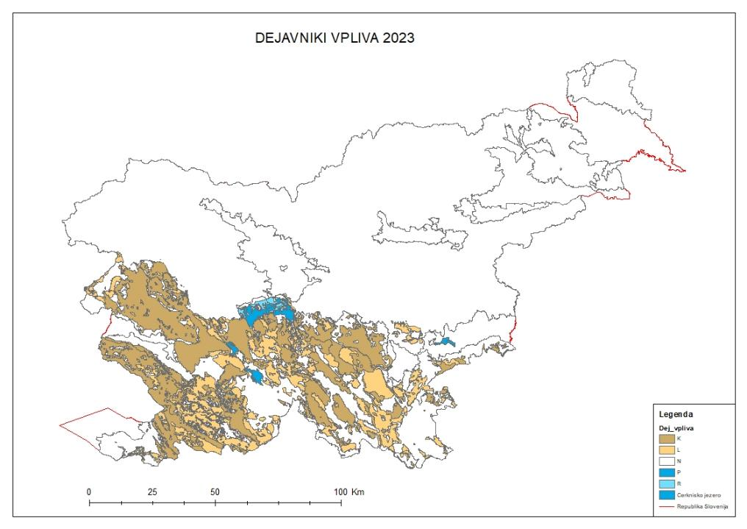

Slide 15
PRAVILNIK O RAZVRSTITVI KMG…
Pravilnik o razvrstitvi kmetijskih gospodarstev v območja z omejenimi možnostmi za kmetijsko dejavnost (Uradni list RS, št. 12/15 in 84/16)
bo ostal po svoji zasnovi nespremenjen,
popolnoma nove bodo priloge.
In PRIKAZ TOČK
Izračun točk KMG v OMD temelji na stanju GERKov na dan 16.8.2022 in se ne posodablja
Prikaz točk → za vpogled v GERK pregledovalniku

Slide 16
PRIKAZI oz. UČINKI NOVEGA TOČKOVANJA
REZULTAT: VSOTA TOČK po TIPIH OND
REZULTAT: VSOTA SREDSTEV po TIPIH OND
(1) vir:T.Cunder: Spremljanje kmetijstva v OMD_2021 (prag 1 ha je upoštevan)
(2) vključene le tiste KMG, ki so oddale ZV 2021 (prag 1 ha ni upoštevan)

Slide 17
REZULTAT: ŠTEVILO KMG PO RAZREDIH TOČK

Slide 18
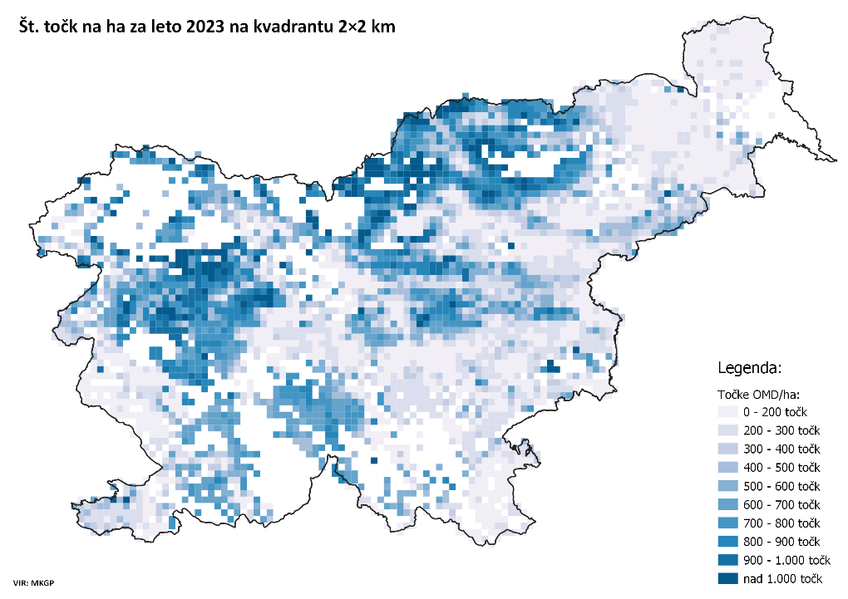

Slide 19
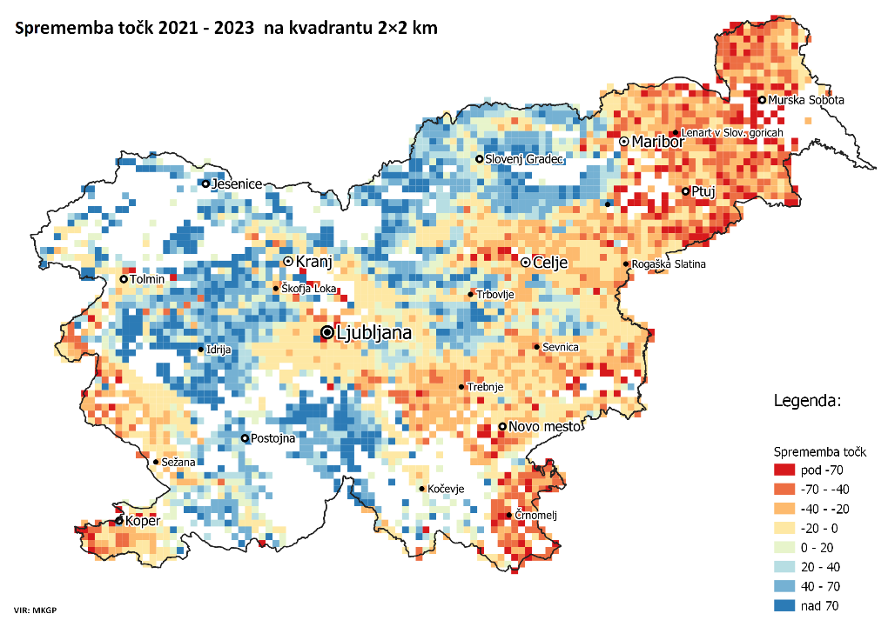

Slide 20
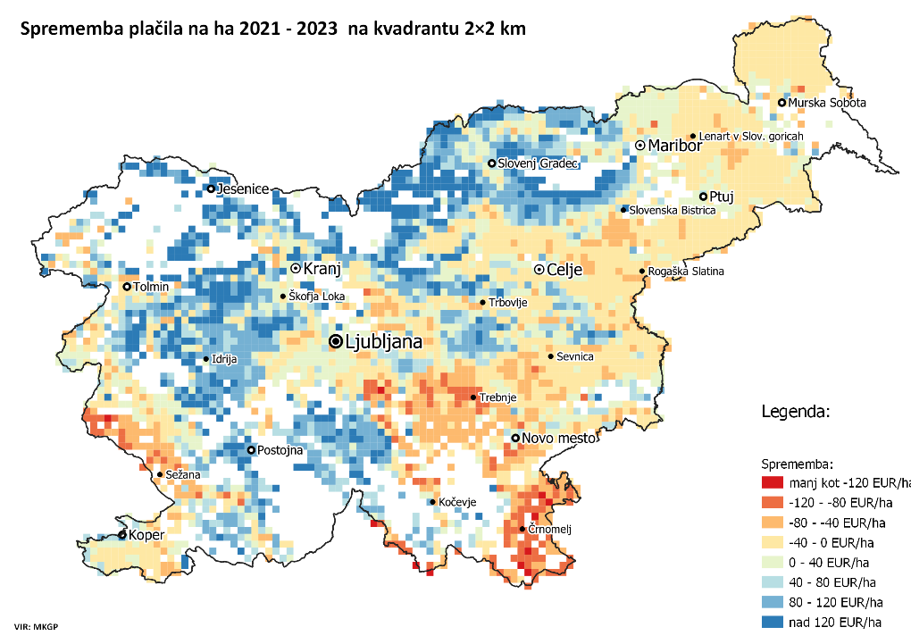

Slide 21
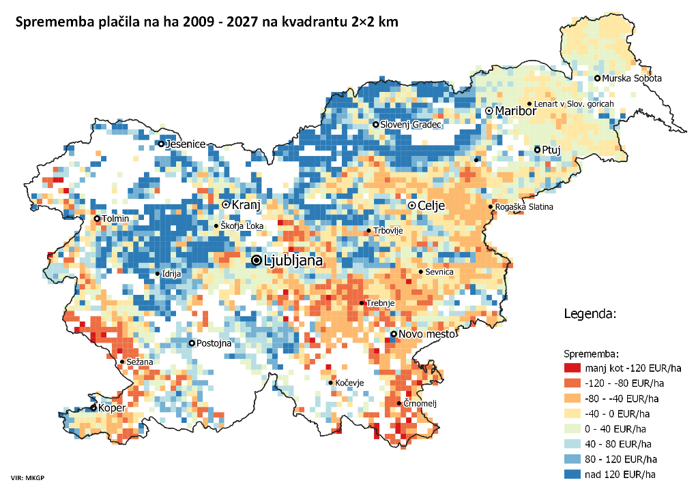

Slide 22
RAZLOGI ZA MANJŠE ŠTEVILO TOČK (SPLOŠNI IN SPECIFIČNI):
Za vse kriterije zajete v točkovanju KMG v OMD velja, da se so se pri posodobitvi upoštevale povprečne cene posameznih stroškovnih elementov in cen kmetijskih pridelkov za obdobje 2019-2021 (prej 2004-2006).
2) Uporabljena je nova in posodobljena evidenca za lastnosti tal IN namesto dosedanjih 5 razredov se lastnosti razvrščajo v 8 razredov → to pa pomeni, da je sedaj manj GERKov v najslabših razredih, ki dobijo največ točk.
3) Za točkovanje krajše vegetacijske dobe, izkazane z nadmorsko višino, smo prvič upoštevali »izgubo dohodka« in ne le dodatne stroške. Kriterij tako kot do sedaj vrednotimo z nmv nad 500m (enak prag kot že v dosedanjem točkovanju.

Slide 23
4) Za kriterij nagiba velja, da smo dosedanje razrede nagiba razdelili (zgostili) po 5% pri vseh rabah. Točkovanje se torej začne z 10% nagiba in se nadaljuje po stopnji 5%. Razdelitev razredov nagiba (pri travinju) 25-34% na dva razreda in 35-49% na tri razrede po 5% stopnji pomeni, da več GERKov sedaj pade v nižje razrede, saj se število/površina GERKov z nagibom hitro zmanjšuje, zaradi tega razloga se zdi, da se je posebej strminam jemalo točke.
5) Majhnost parcel (razparceliranost); točkuje se enake razrede velikosti kot doslej, a veliko točk se tu ne dobi, saj je razparceliranost prisotna tudi izven OMD.
6) Za območje Slovenskih goric in Dravinjskih goric, Goričkega in okolice Šentjurja se je ukinilo točkovanje »erozivnost«, ker so zahteve v zvezi z naslavljanjem erozije postale del pogojenosti. To pomeni zmanjšanje za 76 (pri nagibu GERKa 5-9%) oz 183 točk (pri nagibu GERKa nad 10%) pri njivah in travinju.

Slide 24
IZREDEN POMEN POSODOBLJENEGA TOČKOVANJA IN
PREDLAGANEGA PRISTOPA PLAČILA OMD V SN
1) Dokončna opustitev „Robičevega elaborata“, oziroma razvrstitve v težavnostne razrede
2) Tudi tistim KMG, ki se jim bo plačilo OMD zmanjševalo, se bo to zgodilo postopoma. V prvem letu se večina znižanja nahaja znotraj razreda 20-30%,
3) Pozitivno naslovimo vsaj 15.000 KMG, ki ima cca 100.000 ha KZU nad 500m NMV, ki po posodobljenem točkovanju pridobivajo in ki v slovenskih razmerah kmetujejo na najtežjih, najneugodnejših in v večini primerov tudi najbolj oddaljenih območjih.
ZATO: Zmanjšanje OMD plačila kmetijskim gospodarstvom, kjer so omejitve na zemljiščih manjše ali niso prisotne, pomeni izboljšanje dosedanjega sistema diferenciacije OMD plačil in ne bi smel biti razlog za nestrinjanje s posodobitvijo točkovanja.

Slide 25
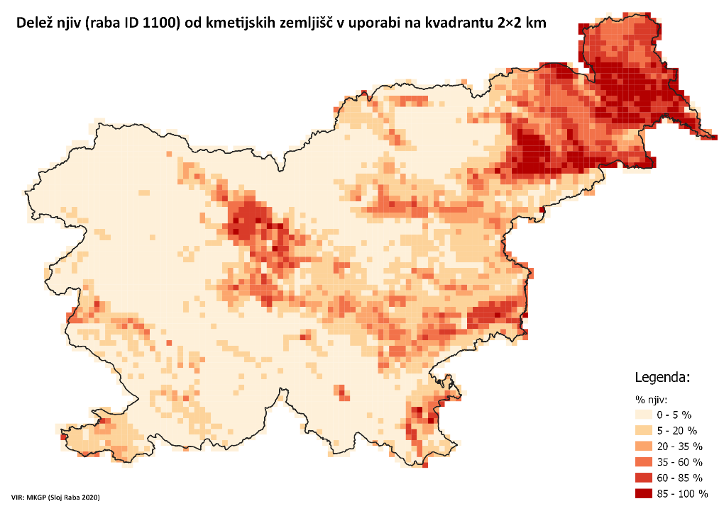
Večji delež njiv pomeni manj omejitev pri kmetovanju in je značilno povezan z zmanjšanjem točk OMD.

Slide 26
PRIKAZ KONKRETNIH PRIMEROV KMG
OND | povp NMV | pov nagib | točke 2021 | točke 2023 | Plačilo 2009 | Plačilo 2021 | Plačilo 2023 | Plačilo 2027
V | 1224 | 44,5 | 485 | 1149 | 183,45 | 194,8 | 390,7 | 459,6
V | 864 | 51,4 | 641 | 1164 | 183,45 | 222,9 | 395,8 | 465,6
V | 762 | 10,4 | 119 | 654 | 183,45 | 128,9 | 242 | 261,6
S | 712 | 25,2 | 282 | 758 | 156,82 | 131,3 | 280,5 | 303,2
V | 412 | 17,9 | 275 | 258 | 183,45 | 157 | 121,3 | 103,2
S | 397 | 18,4 | 288 | 216 | 156,82 | 132,3 | 101,5 | 86,4
H | 363 | 43,8 | 843 | 606 | 129 | 218 | 218 | 242
V | 329 | 37,1 | 718 | 438 | 183,45 | 237 | 188 | 175
H | 234 | 9,9 | 80 | 58 | 129 | 80,6 | 28,42 | 23,2
H | 258 | 9,3 | 364 | 151 | 129 | 131,7 | 73,99 | 60,4
H | 244 | 8,6 | 209 | 86 | 129 | 103,8 | 42,14 | 34,4
H | 244 | 7,5 | 220 | 102 | 129 | 105,8 | 49,98 | 40,8
H | 240 | 6,4 | 178 | 51 | 129 | 98,24 | 24,99 | 20,4
H | 235 | 4,2 | 153 | 42 | 129 | 93,74 | 20,58 | 16,8
D | 202 | 2,2 | 185 | 56 | 64,6 | 65,6 | 27,44 | 22,4
D | 203 | 2,3 | 186 | 56 | 64,6 | 65,6 | 27,44 | 22,4
D | 310 | 17,8 | 543 | 249 | 64,6 | 130 | 109 | 91
D | 298 | 11,8 | 382 | 115 | 64,6 | 101,6 | 56,35 | 46
D | 275 | 11,7 | 397 | 178 | 64,6 | 103,8 | 87,22 | 71,2

Slide 27
VSEBINA OMD V STRATEŠKEM NAČRTU 2023-2027
FORMULA ZA PLAČILO OMD
Formula za plačilo OMD na KMG z travojedimi živalmi na trajnem travinju:
Število točk x vrednost točke¹ x površina v OMD
Formula za plačilo OMD na KMG brez travojedih živali na trajnem travinju:
(Število točk x vrednost točke¹ x površine (N + TNS ) v OMD) + (Število točk x vrednost točke² x površine TT v OMD)
Diferenciacija plačila OMD
- nižje plačilo na trajno travinje brez GVŽ
Degresija plačila OMD
prvih 50 ha 100% plačilo
vsakih nadaljnjih 10 ha prejme 10% plačila manj
za površino nad 100 ha se prejme 40% plačila.

Slide 28
1) Kmetijska gospodarstva s travojedimi živalmi na trajnem travinju: vrednost točke v €¹ po letih
 |  | Vrednost točke v €¹ po letih
Število točk KMG v OMD / ha |  | 2023 | 2024 | 2025 | 2026 | 2027
7.r: 800 in več točk |  | 0,34 | 0,36 | 0,38 | 0,39 | 0,40
6.r: 600 – 799 točk |  | 0,37 | 0,38 | 0,38 | 0,39 | 0,40
5.r: 500 – 599 točk |  | 0,40 | 0,40 | 0,40 | 0,40 | 0,40
4.r: 400 – 499 točk |  | 0,43 | 0,42 | 0,41 | 0,41 | 0,40
3.r: 300 – 399 točk |  | 0,45 | 0,44 | 0,43 | 0,42 | 0,40
2.r: 200 – 299 točk |  | 0,47 | 0,45 | 0,43 | 0,42 | 0,40
1.r: do 199 točk |  | 0,49 | 0,47 | 0,45 | 0,43 | 0,40
2) Kmetijska gospodarstva brez travojedih živali na trajnem travinju: vrednost točke v €² po letih
 |  | Vrednost točke v €²
Število točk KMG v OMD / ha |  | 2023 | 2024 | 2025 | 2026 | 2027
7.r: 800 in več točk |  | 0,23 | 0,25 | 0,27 | 0,28 | 0,29
6.r: 600 – 799 točk |  | 0,26 | 0,27 | 0,28 | 0,28 | 0,29
5.r: 500 – 599 točk |  | 0,29 | 0,29 | 0,29 | 0,29 | 0,29
4.r: 400 – 499 točk |  | 0,33 | 0,32 | 0,31 | 0,30 | 0,29
3.r: 300 – 399 točk |  | 0,35 | 0,34 | 0,33 | 0,31 | 0,29
2.r: 200 – 299 točk |  | 0,37 | 0,35 | 0,33 | 0,31 | 0,29
1.r: do 199 točk |  | 0,39 | 0,37 | 0,35 | 0,32 | 0,29

Slide 29
Hvala za pozornost

